Slide 1
地震来了是躲还是逃？
演讲人：龙山实验小学 五年级2班 姚雨晴

Slide 2
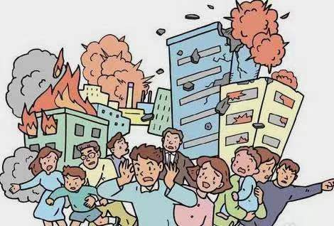

Slide 3
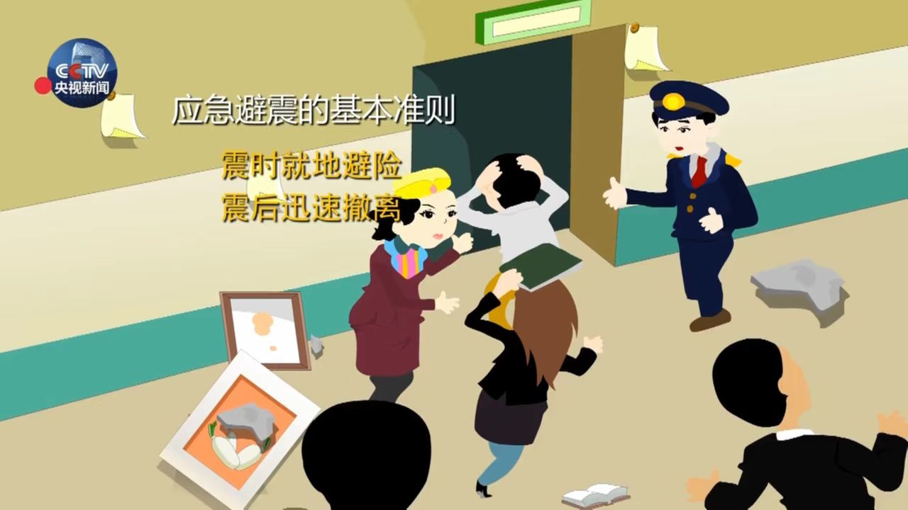

Slide 4
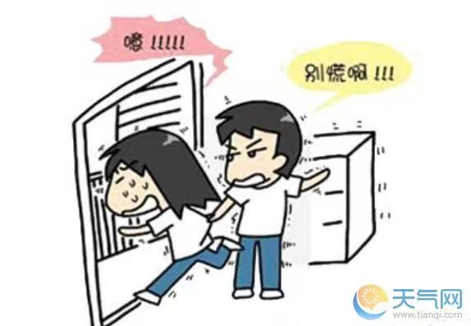

Slide 5
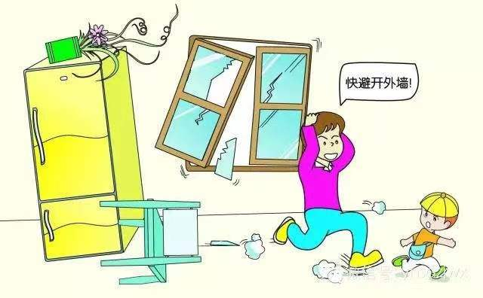

Slide 6
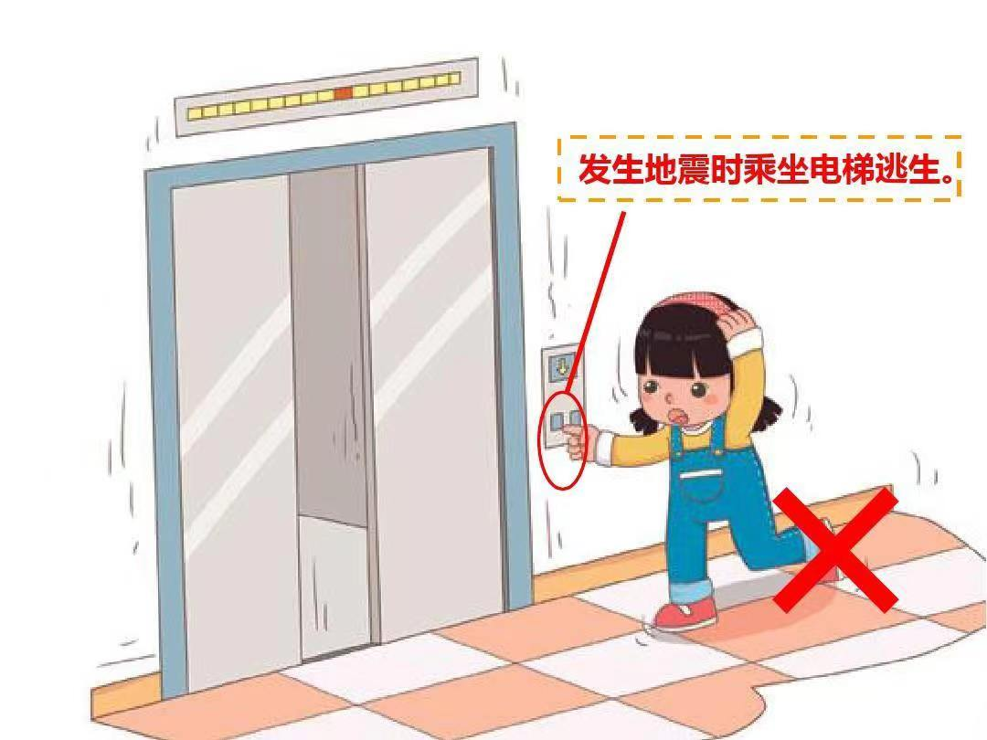

Slide 7
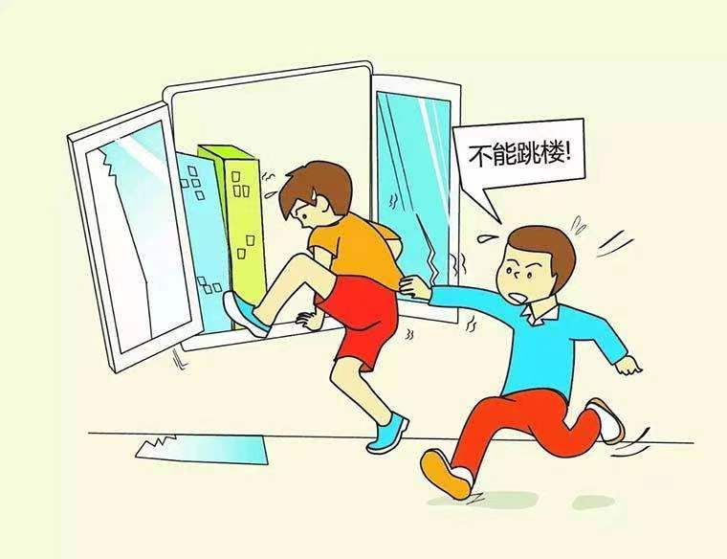

Slide 8
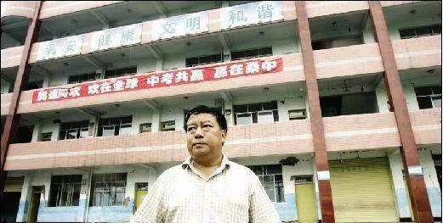
四川省安县桑枣中学校长:叶志平

Slide 9
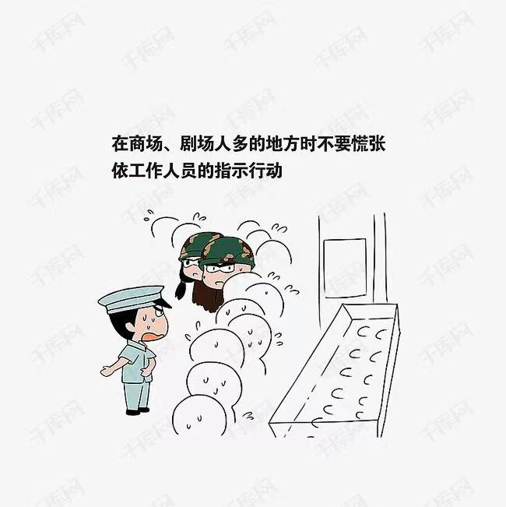

Slide 10
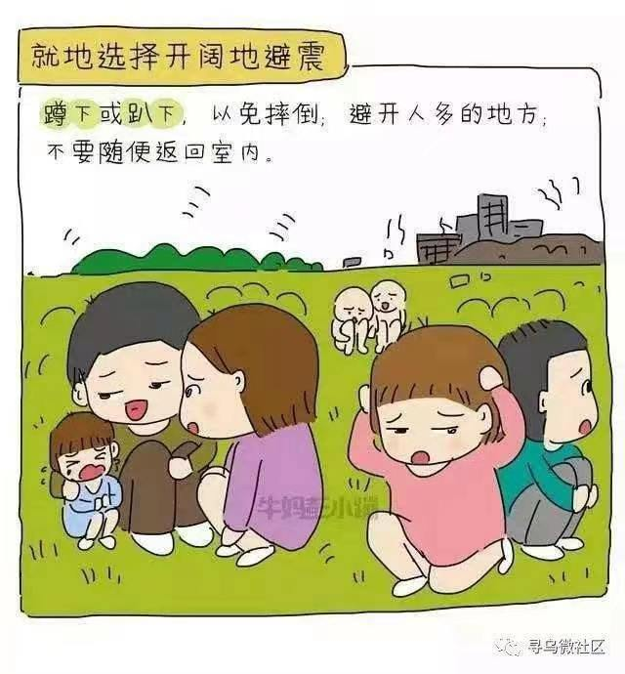

Slide 11
谢 谢 2022年10月20日

